Slide 1
PÁLYAVÁLASZTÁSI TANÁCSADÁS
Készítette:
Buzsikné Lukács Györgyi
- Pszichológus -
Egészségpszichológus, Viselkedéselemző, Szociálpedagógus, OH Instruktor

Slide 2
„A pályaválasztás azt jelenti, hogy a fennálló lehetőségeink alapján önállóan, célunknak megfelelően kiválasztunk egy olyan foglalkozást, tevékenységet, mely lehetővé teszi, hogy a társadalom és magunk számára értékkel bíró munkát végezhessünk.”
(Szilágyi, 1993, 2.o.)

Slide 3
MIÉRT KELL ERRŐL BESZÉLNÜNK?
Egyéni: boldog, kiegyensúlyozott, egészséges felnőtt
Családi: a szülő biztonságban szeretné tudni a gyermekét
Iskola: a sikeres pályaválasztás (iskolaválasztás) az iskola hozzáadott értékét is tükrözi: “az iskola hírneve nő”
Társadalmi, gazdasági: sikeres pályaválasztás társadalmi haszon (pl. kevesebb munkanélküli, több adó, kevesebb átképzés, stb..)

Slide 4
A PÁLYAORIENTÁCIÓ CÉLJA
A fiatalok támogatása döntéshozatalukban
Ismerkedés önmagukkal, a társadalmi környezettel
Képet kapni személyiségjellemzőikröl és lehetőségeikről
Legfontosabb, hogy megtanuljanak célok mentén gondolkodni, pályát tervezni

Slide 5
A serdülőkori fejlődés egyik legfontosabb feladata a pályaválasztás és a választott pályára való felkészülés
A pályaválasztás fejlődésén keresztül megtörténik saját értékeik, képességeik újraértékelése, beillesztése a realitás keretei közé.

Slide 6
Számos kérdéssel szembesülhetnek a szülők, amelyek befolyásolhatják a gyermekük pályaválasztását:
Hová jelentkezzek?
Melyek az érdeklődésemnek megfelelő szakok?
Piacképes lesz-e az szakma, amelyet választottam?
Milyen lehetőségeim vannak, ha mégsem vesznek fel?

Slide 7
A PÁLYAVÁLASZTÁSI DÖNTÉS TÉNYEZŐI
Önismeret
Én-koncepció, pályacélok kidolgozottsága
Képességek
Készségek
Érdeklődés
Motivációk
Értékek
Tanulmányi eredmény
Pályaidentifikáció
(Ritoókné, 1986)
A „jövőbe látás” felelőssége

Slide 8
A SIKERES PÁLYAVÁLASZTÁS FELTÉTELEI
Megfelelő pályaismeret
Reális önismeret
Pályaválasztási érettség
Határozott életcél
Egyéni értékrendszer
Értékorientáció
Saját adottságok és a pályaadottságok összeegyeztetésének képessége.

Slide 9
ÖNISMERET ÉRDEKLŐDÉS
MIT SZERETEK CSINÁLNI?
Üzleti kapcsolat emberekkel
Társadalmi körülmények javítása érdekében végzett munka
Emberek tanulmányozása, vélemények közlése
Tudományos, műszaki munka
Absztrakt, alkotó munka
Gépekkel végzett munka

Slide 10
ÖNISMERET KÉPESSÉG
MIBEN VAGYOK JÓ, SIKERES?
Térbeli gondolkozás
Nyelvi kifejező képesség
Számolási készség
Fizikai teherbírás
Kézügyesség
Ötletgazdaságság
Kapcsolatteremtő készség

Slide 11
ÖNISMERET ÉRTEK
MI AZ, AMI FONTOS NEKEM?
Szellemi ösztönzés (független gondolkodás)
Anyagiak (jól fizet)
Változatosság (öröm, mint feladatorientált)
Függetlenség (saját módszer szerint)
Presztizs (rang mások szemében)
Esztétikum (szép dolgok)

Slide 12
FELADAT
Holland-féle érdeklődés teszt:
https://drive.google.com/file/d/18KPMHqzIvnHjApWXirV-1RqJJ2QU1jvA/view?usp=drivesdk
MUNKAÉRTÉK - KÉRDŐÍV (Donald E. Super):
https://drive.google.com/file/d/1V_jDB5yb1pftELTgOWLkxpV4MRgOOB88/view?usp=drivesdk

Slide 13
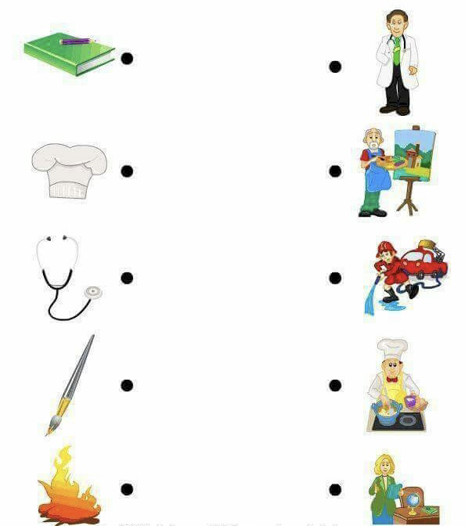
KÖRNYEZET ISMERET PÁLYAISMERET
Feladatok és tevékenységek:
Melyek a jellemző feladatok, tevékenységek ebben a szakmában?
Milyen anyagokkal, eszközökkel kell dolgoznia? (anyagok, szerszámok, műszerek, gépek...)
Hol végzi a munkáját? (szabadban, műhelyben, irodában,-17 üzletben..)
Munkája során kikkel kerül kapcsolatba, kikkel van dolga?(vevő, ügyfél, kolléga...)

Slide 14
NÉZZÜK, MILYEN LEHETŐSÉGEK VANNAK!

Slide 15
LEHETŐSÉGEK
https://drive.google.com/file/d/10nvRGuyJ6rB3cipxgFuYD9zwVekLsSE-/view?usp=drivesdk

Slide 16
MILYEN ISKOLATÍPUST VÁLASSZUNK?
Lehetőségek:
•Gimnázium
•Technikum (régi szakgimnáziumi intézménytípus)
Az egyes iskolatípusoknak más-más a tanulmányi ideje a tananyag tartalma és mélysége, a tanulmányi követelménye, más az iskola által nyújtott továbbtanulási lehetősége.

Slide 17
A BEISKOLÁZÁS RENDJE ÉS SZABÁLYAI
•A középfokú iskolába történő jelentkezés rendjéről és a felvételi eljárás szabályairól a 20/2012.(VIII.31.)EMMI rendeletben olvashatunk.
•A felvételi eljárás lebonyolításának ütemezését minden évben a tanév rendjéről szóló miniszteri rendelet szabályozza.
A középfokú felvételi eljárás 2 szakasza:
•01.20.- 04.28. általános felvételi eljárás
•05.08.- 08.31. rendkívüli felvételi eljárás

Slide 18
JELENTKEZÉS A KÖZPONTI ÍRÁSBELIRE
•2023.10.20. felvételi tájékoztatók nyilvánosságra hozatala
•2023.11.15. az OH közzéteszi a központi írásbelit szervező iskolák névsorát
•2023.11.30. (csütörtök) a tanulók jelentkezése a központi írásbelit szervező intézménybe

Slide 19
MI ALAPJÁN VESZIK FÖL A GYEREKEKET?
Tanulmányi eredmény (5-6-7. év végi + 8. félévi)
•Egységes írásbeli felvételi
•Szóbeli meghallgatás csak ott, ahol központi írásbelit is kérnek.

Slide 20
EGYSÉGES KÖZPONTI ÍRÁSBELI FELVÉTELI
A legtöbb középiskola kéri
- magyarból 45 perc 10 feladat 50 pont
- matematikából 45 perc 10 feladat 50 pont
•Bármelyik írásbelit tartó középiskolában megírható.
Az egységes központi írásbeli felvételi vizsga időpontja:
2024. január 20. 10.00 órától a Szerencsi SZC Tokaji Ferenc Technikum, Szakgimnázium és Gimnáziumban a kijelölt termekben.

Slide 21
EGYSÉGES KÖZPONTI ÍRÁSBELI FELVÉTELI
Az értékelőlapok átadása a tanulók részére 2024.január 26-án történik.
Betekintés a javított feladatlapokba a Szerencsi SZC Tokaji Ferenc Technikum, Szakgimnázium és Gimnáziumban (igazgatóhelyettesi irodában) 2024. január 26. 8-16 óra.

Slide 22
SZÓBELI
A Szerencsi SZC Tokaji Ferenc Technikum, Szakgimnázium és Gimnáziumban a szóbeli meghallgatás, pályaalkalmassági vizsgálat és a fizikai állapotfelmérés időpontja:
2024. március 4. 12.00 óra

Slide 23
ÁLTALÁNOS FELVÉTELI ELJÁRÁS 2023. 01. 20-TÓL
OKTÓBER - FEBRUÁR
•A továbbtanulási szándékok egyeztetése az osztályfőnökkel. (nov.30-ig. jelentkezés az egységes írásbeli felvételire!!!)
FEBRUÁR ELEJE
•A jelentkezési lapok és az adatlap ellenőrzése, egyeztetése a szülők és a tanuló jelenlétében. A lapok kinyomtatása és aláírása.

Slide 24
TOVÁBBI INFORMÁCIÓK
Február 9. az írásbeli felvételi eredményekről értesítik a tanulókat
•Február 21-ig az általános iskola továbbítja a jelentkezési lapokat a középfokú iskolába, az adatlapokat pedig a Hivatalba.
JELENTKEZÉSI LAPOKRÓL
•Tetszőleges számú lap beadható, egy lapon 1 iskola, de több tagozat jelölhető(jelzik a középiskolának a jelentkezési szándékot-minden iskolába külön lap)
TANULÓI ADATLAP – Felvételi Központba
•A megjelölt iskolák rangsorolása (Egy iskolán belül megjelölt tagozatok külön-külön számítanak a rangsorban)
•Később a rangsor módosítható (április 8-10.)

Slide 25
TOVÁBBI INFORMÁCIÓK
Március 04. és március 20. között szóbeli meghallgatások.
Március 22-ig. a középiskola nyilvánosságra hozza az ideiglenes felvételi jegyzéket.

Slide 26
Április 8-10. módosítási lehetőség a rangsoron. Új középiskola nem vehető fel, csak új tagozat a megjelölt középiskolával való egyeztetés alapján.
Április 26. a Hivatal kialakítja a végeredményt az igazgatói döntések és az adatlapok alapján és elküldi a középiskoláknak.
Május 2. a középiskola értesíti a tanulót és az ált. iskolát a felvételről vagy az elutasításról. Az iskola által meghozott döntés ellen jogorvoslattal lehet élni jogszabálysértésre vagy az intézmény belső szabályzatának megsértésére hivatkozással, amelyet az érintett középfokú iskola fenntartójához kell benyújtani.

Slide 27
RENDKÍVÜLI FELVÉTELI ELJÁRÁS MÁJUS 6-22.(DE AUGUSZTUS VÉGÉIG TARTHATNAK)
Felvételi kérelem az iskola igazgatójának címezve
Üres helyek listája!!!!!!!
Május 22. az igazgató dönt a kérelmekről.
Június 17-ig nem vették föl a tanulót, akkor a lakóhelye szerint illetékes járási hivatal helyezi el.
Június 26-28. beiratkozás a középiskolákba.

Slide 28
„Válaszd azt a munkát, amit szeretsz, és soha többé nem kell dolgoznod egy napot sem az életben!”
/Konfuciusz/

Slide 29
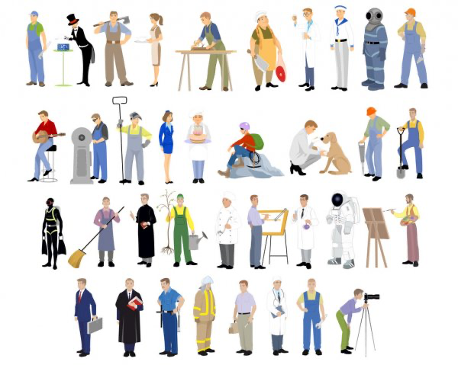
KÖSZÖNÖM A FIGYELMET!

